Slide 1
الحدیقه الرابعه
«فی الجمل و ما یتبعها»

Slide 2
فهرست
الجملة
الجملة التی لا محل لها
الجملة التی لها محلّ
فی احکام الجار و المجرور

Slide 3

الجملة
تعریف: قول تضمن کلمتین بالاسناد
انواع الجمل:
اسمیة: إن بُدِئت باسمٍ
فعلیة: إن بدئت بفعلٍ
فهرست
مـتن

Slide 4
الجملة
صغری: إن وقعت خبراً
کبری: إن کان خبر المبتدأ فیها جملةً
* قد تکون صغریً و کبریً باعتبارین
* و قد لا تکون صغریً و لا کبریً
فهرست
مـتن

Slide 5
التابعة لجملة لها محلّ
التابعة لمفردٍ
الواقعة جواباً لشرطٍ جازمٍ
المضاف الیها
الفعول بها
الحالیة
الخبریة
الجملة التی لها محلّ:
فهرست
مـتن

Slide 6
الجملة التی لامحل لها:
المستأنفة
المعترضة
التفسریة
الصلة
المجاب بها القسم
المجاب بها شرط غیر جازمٍ
التابعة بما لا محلَّ لها
فهرست
مـتن

Slide 7
الجملة الخبریة
تعریف: هی الواقعة خبرَ البتدأ او لأحد النواسخ
محلها: الرفع أو النصب
لابدّ فیها من ضمیر مطابق؛ مذکور أو مقدر إلا...
اذا اشتملت علی المبتدأ
اذا اشتملت علی شامل له
اذا اشتملت علی أشارة الیه
اذا کانت نفس المبتدأ
فهرست
مـتن

Slide 8
الجملة الحالیة
شرطها...
أن تکون خبریة
غیر مصدرة بحرف الاستقبال
لابد من رابطٍ...
فهرست
مـتن

Slide 9
الرابط فی الجمل الحالیة
الاسمیة: بالواو و الضمیر او احدهما
الفعلیة:
إن کانت مبدوة بمضارع مثبت بدون «قد» فبالضمیر وحده
إن کانت مبدوة بمضارع مثبت مع «قد» فمع الواو
إن لاتکن الجملة مبدوة بمضارع مثبت، فکالاسمیة
* لا بدّ فی الماضی المثبت من «قد» ولو تقدیراً
فهرست
مـتن

Slide 10
الجملة الواقعة مفعولاً
و تقع مفعولاً فی ثلاث صور
محکیةً بالقول
مفعولاً ثانیاً لباب «ظن» و ثالثاً لباب «أعلم»
معلقاً عنها العامل
قد تنوب عن الفاعل، و یختص ذلک بباب القول
فهرست
مـتن

Slide 11
الجملة المضاف الیها
تقع بعد ظروف الزمان
و الاکثر اضافتها الی الفعلیة
و تقع بعد حیث؛ و لا یضاف الی الجمل من ظروف المکان سواها
فهرست
مـتن

Slide 12
الجملة الواقعة جواباً لشرطٍ جازمٍ
مقرونة بالفاء او «إذا» الفجائیة
أما نحو «إن تقم أقم» فالجزم للفعل وحده
محلها الجزم
فهرست
مـتن

Slide 13
الجملة التابعة لمفردٍ
محلها بحسبه
فهرست
مـتن

Slide 14
الجملة التابعة لجملة لها محل من الاعراب
محلها بحسبها
تقع بدلاً بشرط کونها اوفی بتأدیة المراد
فهرست
مـتن

Slide 15
الجملة المستأنفة
تعریف: هی المفتتح بها الکلام و المنقطعة عمّا قبلها
کذلک جملة العاامل الملغی لتأخره؛ اما الملغی لتوسطه فجملةٌ معترضةٌ
فهرست
مـتن

Slide 16
الجملة المعترضة
تعریف: و هی المتوسطة بین شیئین من شأنهما عدم توسط اجنبیٍّ بینهما
و تقع غالباً...
بین الفعل و معموله
أو المبتدأ و خبره
و الموصول و صلته
و القسم و جوابه
و الموصوف و صفته
فهرست
مـتن

Slide 17
هى الفضله الكاشفه لما تليه
الاصح انه لا محل لها
قيل هى بحسب ما تفسره
الجملة المفسرة
فهرست
مـتن

Slide 18
جملة صلة موصولٍ
یشترط...
کونها خبریة
معلومةً للمخاطب
مشتملة علی ضمیر مطابق للموصول
فهرست
مـتن

Slide 19
الجملة المجاب بها القسمُ
نحو: یس*والقرآن الحکیم*إنک لمن المرسلین
متی اجتمع شرطٌ و قسم
اکتفی بجواب المتقدم منهما
الا اذا تقدمهما ما یفتقر الی الخبر، فیکتفی بجواب الشرط مطلقاً
فهرست
مـتن

Slide 20
الجملة المجاب بها شرط غير جازم
فى حكمها المجاب بها شرط جازم:
و لم يقترن بالفاء و لا باذا الفجائيه
فهرست
مـتن

Slide 21
الجملة التابعة لما لا محل له
نحو: «جائنی زیدٌ فأکرمته»
فهرست
مـتن

Slide 22
فی احکام الجارّ و المجرور و الظرف
بعد المعرفة المحضة: حالٌ
بعد النکرة المحضة: صفةٌ
بعد الغیر المحضة من المعرفة و النکرة: محتملة لهما
فهرست
مـتن

Slide 23
یجب حذف المتعلق اذا کان أحدهما:
صفةً
صلة
خبراً
حالاً
فهرست
مـتن

Slide 24
جاز إن یرفع الفاعل:
إذا حذف المتعلق
أو اعتمد علی نفیٍ أو استفهامٍ
فهرست
مـتن

Slide 25
الحديقة الرابعة:
فى الجمل و ما يتبعها
الجملة قول تضمّن كلمتين باسناد فهى اعم من الكلام عند الاكثر فان بدئت باسم فاسمية نحو «زيد قائم» و «ان تصوموا خير لكم» و «ان زيدا قائم» اذ لا عبرة بالحرف او بفعل ففعلية كقام زيد و هل قام زيد و هلا زيداً ضربته و يا عبدالله و ان احد من المشركين استجارك لان المقدر كالمذكور.
فهرست
نمودار

Slide 26
ثم ان وقعت خبراً فصغرى او كان خبر المبتدا فيها جملة فكبرى نحو زيد قام ابوه فقام ابوه صغرى و الجميع كبرى و قد تكون صغرى و كبرى باعتبارين نحو زيد ابوه غلامه منطلق و قد لا تكون صغرى و لا كبرى كقام زيد.
فهرست
نمودار

Slide 27
اجمال: الجمل التى لها محل سبع الخبريه و الحاليه و المفعول بها و المضاف اليها و الواقعه جوابا لشرط جازم و التابعه لمفرد و التابعه لجمله لها محل .
فهرست
نمودار

Slide 28
و التى لا محل لها سبع ايضا المستانفه و المعترضه و التفسيريه و الصله و المجاب بها القسم و المجاب بها شرط غير جازم و التابعه لما لا محل له .
فهرست
نمودار

Slide 29
تفصيل الاولى: مما له محل الخبريه و هى الواقعه خبر المبتدا او لاحد النواسخ و محلها الرفع او النصب و لا بد فيها من ضمير مطابق له مذكور او مقدر الا اذا اشتملت على المبتدا او على جنس شامل له او اشاره اليه او كانت نفس المبتدا .
فهرست
نمودار

Slide 30
الثانية: الحالية و شرطها ان تكون خبرية غير مصدرة بحرف الاستقبال و لابدّ من رابط فالاسمية بالواو و الضمير او احدهما و الفعلية ان كانت مبدؤة بمضارع مثبت بدون قد فبالضمير وحده نحو «جائنى زيد يسرع» او معها فمع الواو نحو «لم تؤذوننى و قد تعلمون انى رسول الله» و الا فكالاسميه و لا بد مع الماضى المثبت من قد و لو تقديراًُ .
فهرست
نمودار

Slide 31
الثالثة: الواقعة مفعولاًبها و تقع محكية بالقول نحو «قال انى عبد الله» و مفعولاً ثانياً لباب ظنّ و ثالثاً لباب اعلم و معلقاً عنها العامل نحو «لنعلم اىُّ الحزبين احصى» و قد تنوب عن الفاعل و يختصّ ذلك بباب القول نحو «يقال زيد عالم» .
فهرست
نمودار

Slide 32
الرابعه: المضاف اليها و تقع بعد ظروف الزمان نحو و السلام على يوم ولدت و اذكروا اذ انتم قليلون و بعد حيث و لا يضاف الى الجمل من ظروف المكان سواها و الاكثر اضافتها الى الفعلية .
فهرست
نمودار

Slide 33
الخامسة: الواقعة جواباً لشرط جازم مقرونة بالفاء و اذا الفجائية و محلها الجزم نحو من يضلل الله فلا هادى له و ان تصبهم سيئة بما قدمت ايديهم اذا هم يقنطون و اما نحو ان تقم اقم و ان قمت قمت فالجزم فيه للفعل وحده .
فهرست
نمودار

Slide 34
السادسه: التابعه لمفرد و محلها بحسبه نحوو اتقوا يوما ترجعون فيه الى الله و نحوا و لم يروا الى الطير فوقهم صافات و يقبضن .
فهرست
نمودار

Slide 35
السابعة: التابعة لجملة لها محل و محلها بحسبها نحو زيد قام و قعد ابوه بالعطف على الصغرى و تقع بدلاً بشرط كونها اوفى بتادية المراد نحو اقول له ارحل لا تقيمن عندنا و الا فكن فى السر و الجهر مسلما .
فهرست
نمودار

Slide 36
تفصيل آخرالاولى: مما لا محل له المستانفة و هى المفتتح بها الكلام او المنقطعة عما قبلها نحو فلا يحزنك قولهم ان العزة لله جميعاً و كذلك جملة العامل الملغى لتاخره اما الملغى لتوسطة فجملة معترضة .
فهرست
نمودار

Slide 37
الثانيه: المعترضه و هى المتوسطه بين شيئين من شانهما عدم توسط اجنبى بينهما و تقع غالبا بين الفعل و معموله و المبتدا و خبره و الموصول و صلته و القسم و جوابه و الموصوف و صفته .
فهرست
نمودار

Slide 38
الثالثه: المفسره و هى الفضله الكاشفه لما تليه نحوان مثل عيسى عند الله كمثل آدم خلقه من تراب و الاصح انه لا محل لها و قيل هى بحسب ما تفسره .
فهرست
نمودار

Slide 39
الرابعة: صلة الموصول و يشترط كونها خبرية معلومة للمخاطب مشتملة على ضمير مطابق للموصول .
فهرست
نمودار

Slide 40
الخامسة: المجاب بها القسم نحو يس و القرآن الحكيم انك لمن المرسلين و متى اجتمع شرط و قسم اكتفى بجواب المتقدم منهما الا اذا تقدمها ما يفتقر الى خبر فيكتفى بجواب الشرط مطلقاً .
فهرست
نمودار

Slide 41
السادسة: المجاب بها شرط غير جازم نحو اذا جئتنى اكرمتك و فى حكمها المجاب بها شرط جازم و لم يقترن بالفاء و لا باذا الفجائية نحو ان تقم اقم .
فهرست
نمودار

Slide 42
السابعة: التابعة لما لا محل له نحو جائنى زيد فاكرمته جائنى الذى زارنى و اكرمته اذا لم يجعل الواو للحال بتقدير قد .
فهرست
نمودار

Slide 43
خاتمة: فى احكام الجار و المجرور و الظرف اذا وقع احدهما بعد المعرفة المحضة فحال او النكره المحضة فصفة او غير المحضة فمحتمل لهما و لا بد من تعلقهما بالفعل او بما فيه رائحته
فهرست
نمودار

Slide 44
و يجب حذف المتعلق اذا كان احدهما صفة او صلة او خبراً او حالاً و اذا كان كذلك او اعتمد على نفى او استفهام جاز ان يرفع الفاعل نحو جاء الذى فى الدار ابوه و ما عندى احد و أ فى الله شك.
فهرست
نمودار

Slide 45
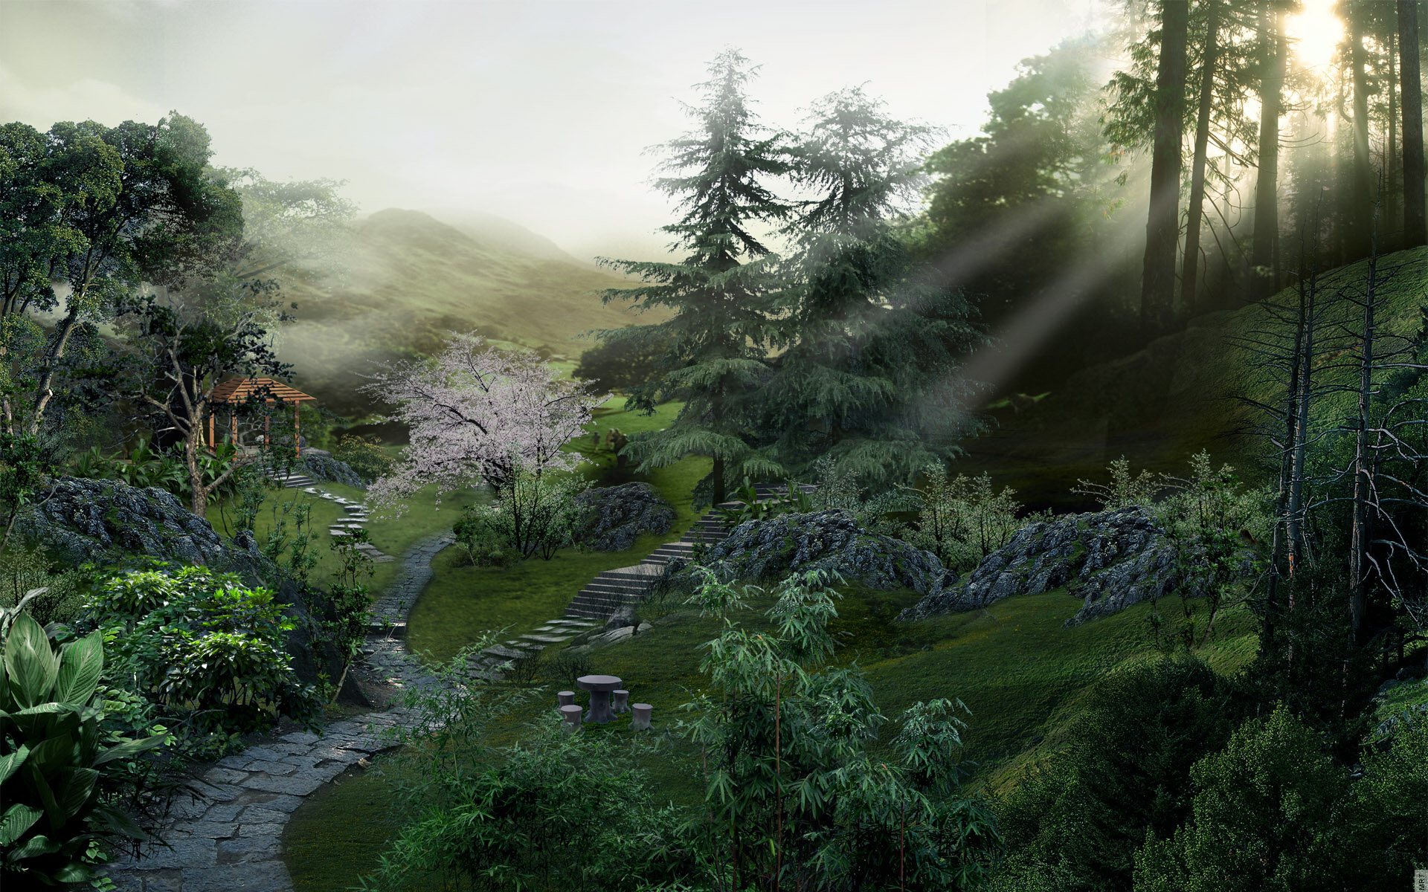
والحمد لله رب العالمین

